Slide 1
Protocolo de Vigilancia en Salud Pública: FIEBRE AMARILLA código:310 y Circular 012 abril 2025
Área de Epidemiología
Luz Villamil Ripoll, Bacterióloga– Esp. Epidemiologia E.S.E. Alejandro Prospero Reverend
2.025

Slide 2
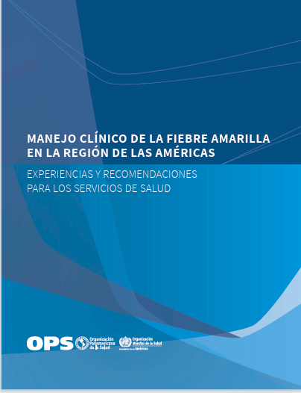
Guía clínica de Manejo clínico de los casos de fiebre amarilla de OPS
Enlace de consulta: https://iris.paho.org/bitstream/handle/10665.2/57317/OPSPHEIHM220003_spa.pdf?sequence=1&isAllowed=y

Slide 3

Protocolo de vigilancia de la Fiebre amarilla
Enlace de consulta: https://www.ins.gov.co/Paginas/Inicio.aspx

Slide 4
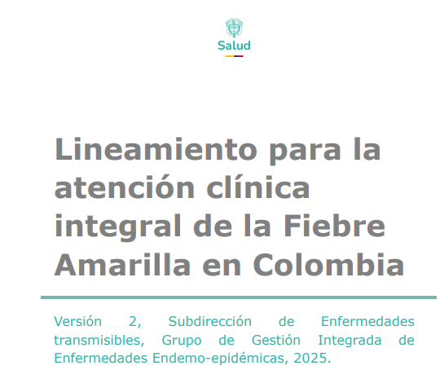
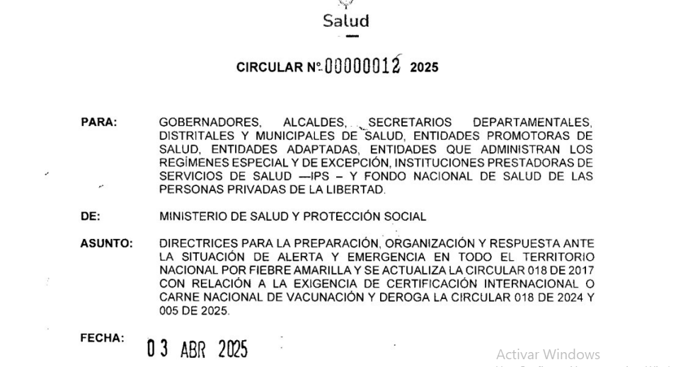
DOCUMENTACION
file:///C:/Users/ADMIN/Downloads/lineamiento-atencion-clinica-integral-fiebre-amarilla-2024%20(6).pdf
https://www.minsalud.gov.co/Normatividad_Nuevo/Circular%20Externa%20No%20012%20de%202025.pdf

Slide 5
FIEBRE AMARILLA COD 310
La fiebre amarilla (FA) es una enfermedad infecciosa viral ( arbovirus del genero flavivirus ) vectorial y prevenible por vacunación, de inicio súbito y curso agudo.
Es un evento de interés en salud pública y de control internacional, dada su capacidad epidémica y de alta letalidad.

Slide 6
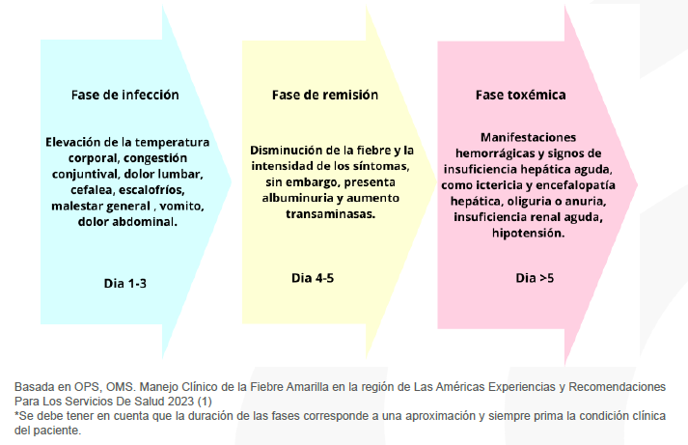
FASES CLINICAS FIEBRE AMARILLA

Slide 7
RESPONSABILIDADES UPGD FA COD 310
Promover la identificación de casos por los profesionales de salud, especialmente en zonas de riesgo.
Reportar de manera inmediata los casos probables a las secretarias municipales y departamentales de salud.
Realizar la toma de muestra de manera oportuna y enviarla al laboratorio territorial de salud
Asegurar la necropsia o viscerotomía de casos probables o confirmados

Slide 8
Empresas Administradoras de Planes de Beneficios
Garantizarla capacidad de la red de atención integral para el diagnóstico, tratamiento y seguimiento de los casos probables de fiebre amarilla
Garantizar la toma y envío de muestra de suero de los casos probables de fiebre amarilla al laboratorio territorial de referencia.
Garantizar la toma de muestras de tejido y suero en los casos de muerte probable por fiebre amarilla para la confirmación del diagnóstico.

Slide 9
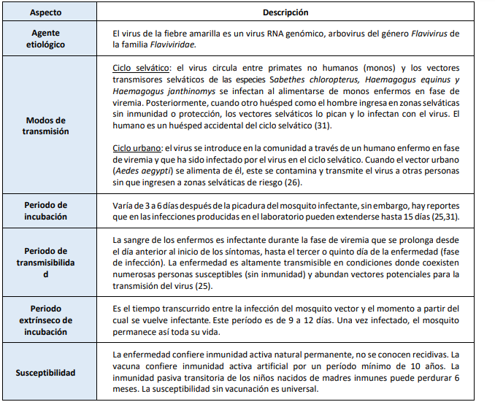
GENERALIDADES FIEBRE AMARILLA COD 310

Slide 10

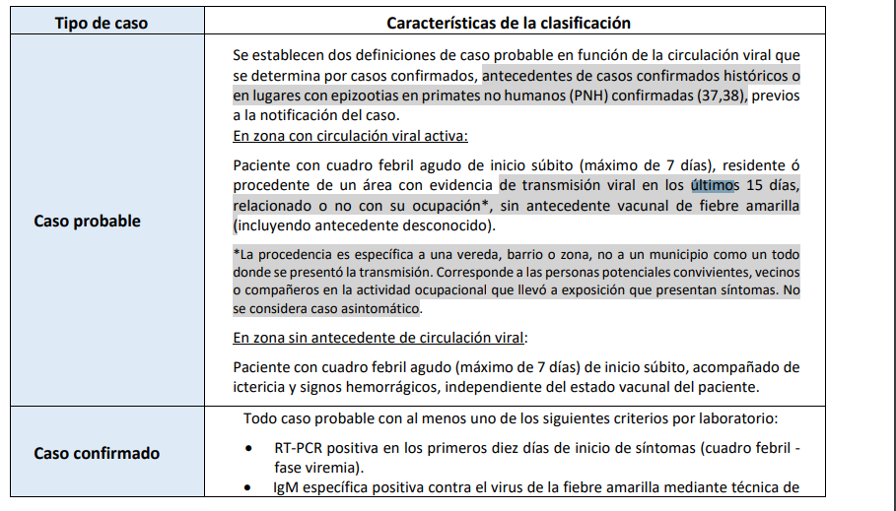
DEFINICION OPERATIVA FA COD. 310

Slide 11
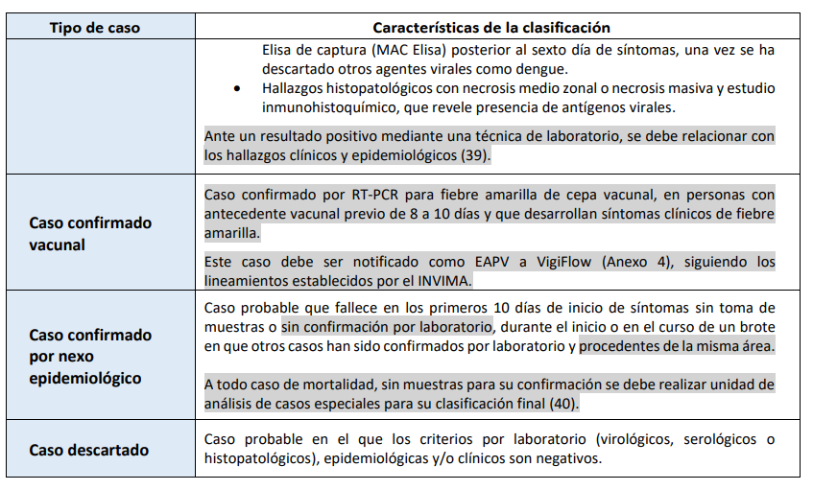
DEFINICION OPERATIVA FA COD. 310

Slide 12
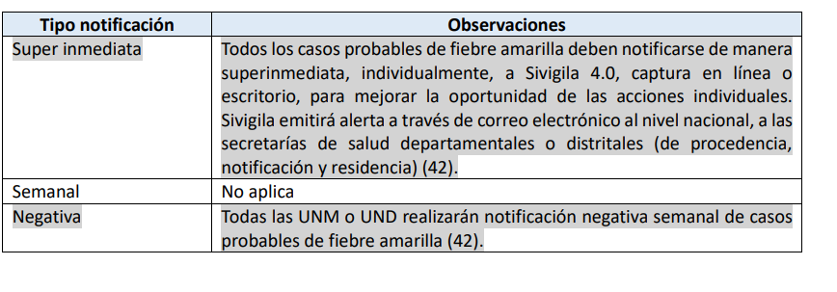
PERIODICIDAD NOTIFICACION SIVIGILA FA COD 310

Slide 13
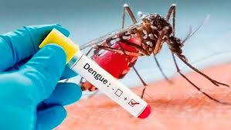
ACCIONES LABORATORIO FA cód.. 310
Paciente detectado entre el día 1 y 5 posterior al inicio de síntomas: prueba de RT-PCR para fiebre amarilla en suero.
Paciente identificado entre el día 6 y 10 posterior al inicio de síntomas: RT-PCR y anticuerpos IgM por Elisa en suero.
• Paciente detectado después del día 10 de inicio de síntomas: anticuerpos
IgM por Elisa en suero.
Vigilancia por laboratorio dengue negativos realizar FA municipios alto riesgo. Ver Tabla.
En caso de fallecimiento con fiebre, hemorragia, choque o ictericia, que proceda de zona endémica para fiebre amarilla y que no tenga causa de muerte definida se realizará necropsia clínica, viscerotomía o biopsia hepática, según el nivel de atención hígado, bazo, pulmón, cerebro, miocardio, médula ósea y riñón ( colectar 6 a 12 horas ).
Periodo Evolución clínica | Prueba de laboratorio | Muestra
Día 1 y 5 días posterior a inicio de síntomas | PCR Fiebre Amarilla | Suero
Día 6 y 10 días posterior a inicio de síntomas | PCR Fiebre Amarilla y IgM por Elisa | Suero
Después del día 10 de inicio de síntomas | IgM por Elisa | Suero

Slide 14
ACCIONES INDIVIDUALES FA COD 310
Verificar cumplimiento de criterios clínicos y de laboratorio, así como antecedentes de importancia como viajes o inmersiones en zonas de riesgo, 15 días previos al inicio de síntomas y antecedente de vacunación personal. Responsabilidad de la UMN/UND.
Fecha de inicio de síntomas FIS.
Rastrear desplazamientos, actividades laborales o de ocio realizadas en potenciales zonas de riesgo dentro de los 15 días previos al inicio de síntomas.
Antecedentes de vacunación verificados en PAIweb o registros físicos, Comorbilidad.
Aislamiento vectorial mediante toldillo no impregnado de insecticida del caso y del área hospitalaria expuesta.
Todo caso debe tener una evaluación continua de pruebas hepáticas, así como diagnóstico diferencial de otros eventos como dengue, malaria, leptospirosis, fiebre tifoidea o hepatitis.
Ante la verificación del cumplimiento del caso probable debe asegurarse la toma y envío de la muestra al laboratorio de salud pública de referencia.

Slide 15
ACCIONES COLECTIVAS FA COD. 310
Ante un caso confirmado de fiebre amarilla, se requiere emitir la alerta epidemiológica en el municipio y en las instituciones de salud del área de influencia donde se presentó el caso.
Realizar MRCV monitoreo rápido de coberturas de vacunación para identificar susceptibles y establecer la cobertura de vacunación de fiebre amarilla.
Realizar la vacunación selectiva de los susceptibles (bloqueo vacunal), dentro de las 72 horas posteriores a la notificación de un caso probable, para cortar la transmisión
Visitar en la Búsqueda activa comunitaria (BAC) al 100% de las viviendas alrededor del domicilio y trabajo, el lugar de mayor permanencia del caso

Slide 16
VIGILANCIA BASADA EN LA COMUNIDAD – REV Com
Situación de interés en salud pública persona con síntomas compatibles con un síndrome ictérico-hemorrágico, a los agentes comunitarios: vigías y gestores designados para esta labor.
Si la comunidad identifica situaciones en las que involucre el hallazgo de monos o mamíferos pequeños enfermos, muertos o restos de huesos, se recomienda evitar su manipulación (debido a que pueden ser epizootias) , y notificar al agente comunitario, para que informe a la autoridad en salud y ambiental de las entidades territoriales, .y así activar las rutas de atención.
La comunidad también puede detectar personas que no tienen un antecedente de vacunación con fiebre amarilla e insistir a aquellos que tienen una alta exposición en razón a su trabajo en áreas de riesgo para que accedan a los servicios de vacunación

Slide 17
Circular 0012 de 3 abril 2025 PLAN DE CONTINGENCIA F.A
DIRECTRICES PARA LA PREPARACIÓN, ORGANIZACIÓN Y RESPUESTA ANTE LA SITUACIÓN DE ALERTA Y EMERGENCIA EN TODO EL TERRITORIO NACIONAL POR FIEBRE AMARILLA Y SE ACTUALIZA LA CIRCULAR 018 DE 2017 CON RELACIÓN A LA EXIGENCIA DE CERTIFICACIÓN INTERNACIONAL O CARNE NACIONAL DE VACUNACIÓN Y DEROGA LA CIRCULAR 018 DE 2024 Y 005 DE 2025.

Slide 18
Circular 0012 de 3 abril 2025 PLAN DE CONTINGENCIA F.A
5 líneas operativas:
1.Gestión integral de la contingencia.
2.Intensificación de la vigilancia en salud pública.
3.Promoción de la salud y prevención primaria de la transmisión.
4.Manejo integral de casos.
5.Comunicación de riesgo y comunicación asertiva para la salud.
Ver Plan de contingencia en Intranet.

Slide 19
Circular 012 de abril 2025 PLAN DE CONTINGENCIA F.A
. A las instituciones Prestadoras de Servicios de Salud — IPS
Dar cumplimiento a lo dispuesto en protocolo INS 2024.
Analizar los indicadores de FA de manera periódica en COVE
Garantizar toma, envió oportuno de muestras y tejido a LSP.

Slide 20
LÍNEA ESTRATÉGICA DE INTENSIFICACIÓN DE LA VIGILANCIA EN SALUD PÚBLICA
2.2.4. A las Entidades Promotoras de Salud, Entidades Adaptadas, Entidades que Administran Planes Voluntarios de salud, Entidades que Administran lo Regímenes Especial y de Excepción y el Fondo Nacional de Salud de las Personas Privadas de la Libertad.
2.2.4.1. Realizar análisis de la situación epidemiológica del evento en sus afiliados, de estos análisis se formularán los planes de acción para tomar medidas oportunas frente a la alerta por casos de FA.
2.2.4.2. Analizar el comportamiento de los indicadores de vigilancia de FA, confirmación y hospitalización por este evento en su red prestadora de servicios de salud.
2.2.4.3. Garantizar la contratación con la red prestadora de servicios de salud, para la realización de necropsia clínica ante muerte de un caso probable de FA.

Slide 21
LÍNEA ESTRATÉGICA DE INTENSIFICACIÓN DE LA VIGILANCIA EN SALUD PÚBLICA
A las instituciones Prestadoras de Servicios de Salud Públicas y Privadas.
2.2.5.1. Dar cumplimiento a lo dispuesto en el protocolo de atención de caso yen los lineamientos en Salud Publica.
2.2.5.2. Analizar de forma periódica los indicadores de vigilancia del FA, confirmación y hospitalización por este evento en los COVE institucionales.

Slide 22
CIE 10 para búsqueda activa institucional
A970 Dengue sin signos de alarma
A971 Dengue con signos de alarma
A972 Dengue severo
A979 Dengue no especificado
A010 Fiebre tifoidea A90X Fiebre del dengue [dengue clásico]
A91X Fiebre del dengue hemorrágico
A928 Otras fiebres virales especificadas transmitidas por mosquitos
A929 Fiebre viral transmitida por mosquito, sin otra especificación
A938 Otras fiebres virales especificadas transmitidas por artrópodos
A94X Fiebre viral transmitidas por artrópodos no especificados A950 Fiebre amarilla selvática
A951 Fiebre amarilla urbana
A959 Fiebre amarilla no especificada
A930 Enfermedad por virus de Oropuche
A931 Fiebre transmitida por flebótomos
A932 Fiebre de colorado transmitida por garrapatas
A27.9 Leptospirosis

Slide 23
CIE 10 para búsqueda activa institucional- Fuente: SIANIEPS-Adaptado brote fiebre amarilla 2024.
A270 Leptospirosis Ict
D473 Trombocitopenia (hemorrágica) esencial
D698 Otras afecciones hemorrágicas especificadas
D699 Afección hemorrágica, no especificada
G934 Encefalopatía no especificada
K920 Hematemesis
K921 Melena
K922 Hemorragia gastrointestinal, no especificada
R160 Hepatomegalia, no clasificada en otra parte
R162 Hepatomegalia con esplenomegalia, no clasificadas en otra parte
R17X Ictericia no especificada
A988 Otras fiebres hemorragias virales especificadas
R58X Hemorragia, no clasificada en otra parte
R18X Ascitis
R51X Cefalea
M791 Mialgia
R040 Epistaxis

Slide 24
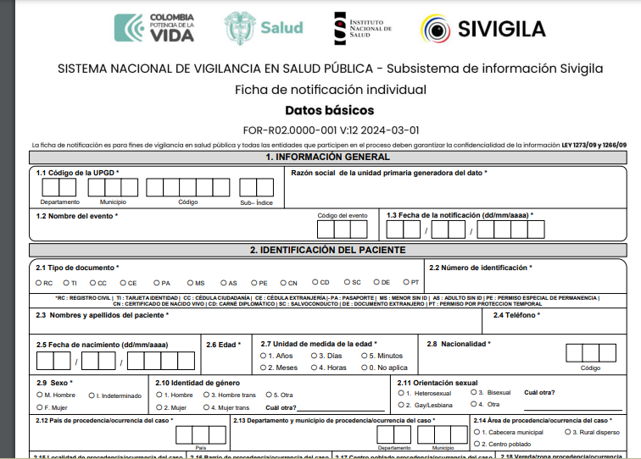

Slide 25
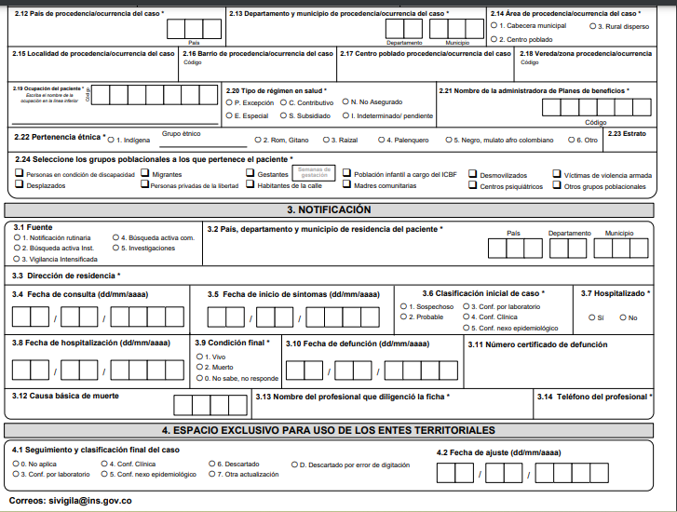

Slide 26
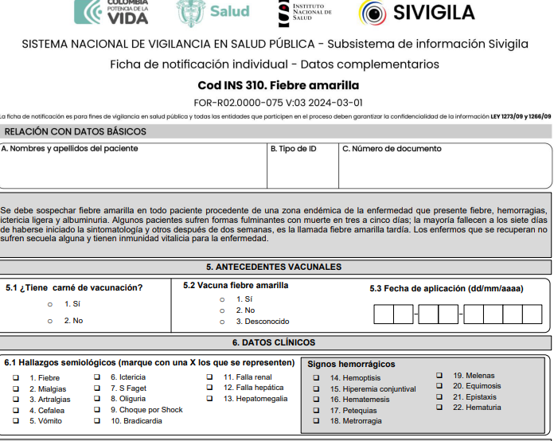

Slide 27
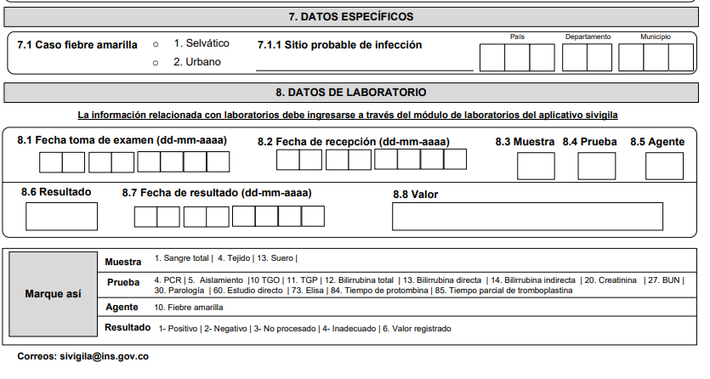

Slide 28
